Slide 1




ประชุมชี้แจงและทดลองใช้งาน
ระบบบริหารจัดการสัญญาและหลักประกันสัญญา กรมควบคุมโรค
วันที่ 5 มิถุนายน 2567
ห้องประชุมอายุรกิจโกศล กรมควบคุมโรค
กองบริหารการคลัง กรมควบคุมโรค

Slide 2


ระบบบริหารจัดการสัญญาและหลักประกันสัญญา กรมควบคุมโรค
ประเด็นปัญหาของทะเบียนสัญญาและหลักประกันสัญญา
- คืนหลักประกันสัญญาไม่ถูกต้องตามระเบียบฯ ข้อ 170 (2)
- ก่อนคืนหลักประกันสัญญาไม่มีการตรวจสอบความชำรุดบกพร่อง
- หน่วยงานไม่มีทะเบียนคุมสัญญาและหลักประกันสัญญา
- ลงทะเบียนหลักประกันสัญญาไม่ครบถ้วน
- การค้นหาข้อมูลสัญญาและหลักประกันแต่ละครั้งไม่สะดวก รวดเร็ว
- มีทะเบียนคุมสัญญาและหลักประกันแต่ข้อมูลไม่เป็นปัจจุบัน
- ไม่สามารถตรวจสอบทะเบียนสัญญาและหลักประกันในภาพรวมของ
กรมควบคุมโรคได้
กองบริหารการคลัง กรมควบคุมโรค

Slide 3
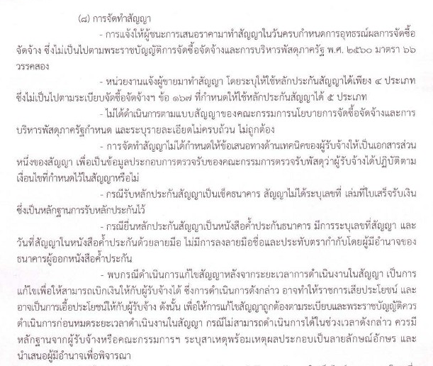
ระบบบริหารจัดการสัญญาและหลักประกันสัญญา กรมควบคุมโรค
ปัญหาที่พบจากการตรวจสอบ : สัญญา

Slide 4
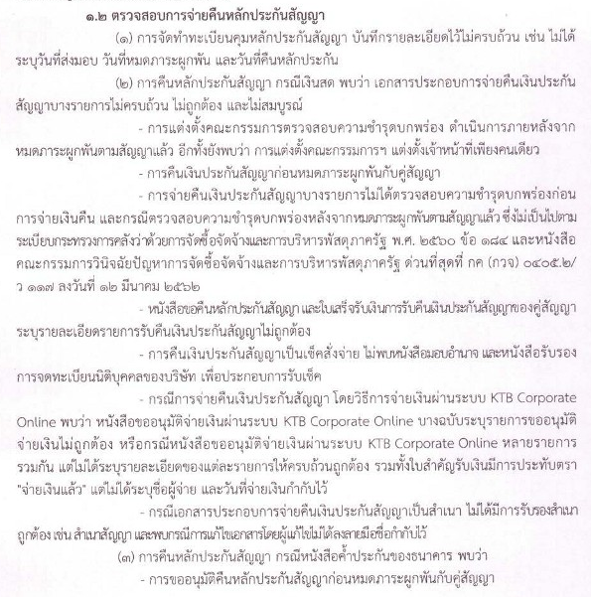
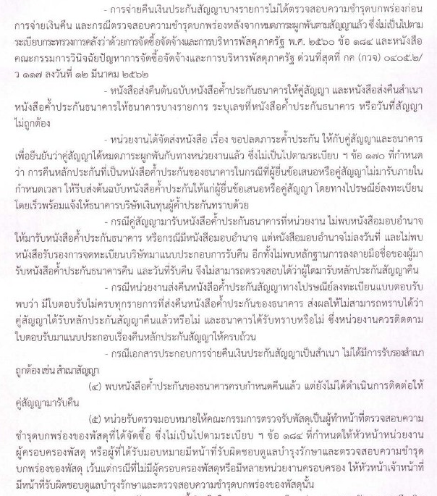
ระบบบริหารจัดการสัญญาและหลักประกันสัญญา กรมควบคุมโรค
ปัญหาที่พบจากการตรวจสอบ : หลักประกันสัญญา

Slide 5
ระบบบริหารจัดการสัญญาและหลักประกันสัญญา กรมควบคุมโรค
ระเบียบกระทรวงการคลังว่าด้วยการจัดซื้อจัดจ้างและการบริหารพัสดุภาครัฐ พ.ศ. 2560
ข้อ 170 ให้หน่วยงานของรัฐคืนหลักประกันให้แก่ผู้ยื่นข้อเสนอ คู่สัญญา หรือผู้ค้ำประกัน
ตามหลักเกณฑ์ดังนี้
(2) หลักประกันสัญญาให้คืนให้แก่คู่สัญญา หรือผู้ค้ำประกันโดยเร็ว และอย่างช้าต้อง
ไม่เกิน 15 วัน นับถัดจากวันที่คู่สัญญาพ้นจากข้อผูกพันตามสัญญาแล้ว การจัดซื้อจัดจ้างที่ไม่ต้องมีการรับประกันเพื่อความชำรุดบกพร่อง ให้คืนหลักประกันให้แก่ คู่สัญญา หรือ ผู้ค้ำประกันตามอัตราส่วนของพัสดุ
ซึ่งหน่วยงานของรัฐได้รับมอบไว้แล้ว แต่ทั้งนี้ จะต้องระบุไว้เป็นเงื่อนไขใน เอกสารเชิญชวน และในสัญญาด้วย การคืนหลักประกันที่เป็นหนังสือค้ำประกันธนาคาร บริษัทเงินทุน หรือบริษัทเงินทุนหลักทรัพย์ในกรณีที่
ผู้ยื่นข้อเสนอหรือคู่สัญญาไม่มารับภายในกำหนดเวลาข้างต้น ให้รีบส่งต้นฉบับหนังสือค้ำประกันให้แก่
ผู้ยื่น ข้อเสนอ หรือคู่สัญญา โดยทางไปรษณีย์ลงทะเบียนโดยเร็ว พร้อมกับแจ้งให้ธนาคารบริษัทเงินทุน
หรือบริษัท เงินทุนหลักทรัพย์ผู้ค้ำประกันทราบด้วย สำหรับหนังสือค้ำประกันอิเล็กทรอนิกส์ของธนาคารให้คืน
แก่ธนาคารผู้ออกหนังสือค้ำประกันอิเล็กทรอนิกส์ผ่านทางระบบจัดซื้อจัดจ้างภาครัฐด้วยอิเล็กทรอนิกส์

Slide 6
ระบบบริหารจัดการสัญญาและหลักประกันสัญญา กรมควบคุมโรค
ระเบียบกระทรวงการคลังว่าด้วยการจัดซื้อจัดจ้างและการบริหารพัสดุภาครัฐ พ.ศ. 2560
ข้อ 184 ภายหลังจากสิ้นสุดสัญญา ระหว่างที่อยู่ในระหว่างระยะเวลารับประกันความชํารุดบกพร่อง
ให้หัวหน้าหน่วยงานผู้ครอบครองพัสดุ หรือผู้ที่ได้รับมอบหมายมีหน้าที่รับผิดชอบดูและบำรุงรักษาและตรวจสอบความชํารุดบกพร่องของพัสดุ เว้นแต่กรณีที่ไม่มีผู้ครอบครองพัสดุหรือมีหลายหน่วยงานครอบครอง ให้หัวหน้าเจ้าหน้าที่มีหน้าที่รับผิดชอบดูแลบำรุงรักษาและตรวจสอบความชํารุดบกพร่องของพัสดุนั้น
ข้อ 186 ในกรณีที่ปรากฏความชํารุดบกพร่องของพัสดุภายในระยะเวลาของการประกัน
ความชํารุดบกพร่องตามสัญญา ให้ผู้มีหน้าที่รับผิดชอบตามข้อ 184 รีบรายงานหัวหน้าหน่วยงานของรัฐ
เพื่อแจ้งให้ผู้ขายหรือผู้รับจ้างดำเนินการแก้ไขหรือซ่อมแซมทันที พร้อมทั้งแจ้งให้ผู้ค้ำประกัน (ถ้ามี) ทราบด้วย
ข้อ 187 เมื่อได้ดำเนินการตามข้อ 185 แล้ว กรณีที่สัญญาจะครบกำหนดรับประกัน
ความชํารุดบกพร่อง ให้หน่วยงานของรัฐพิจารณาถึงความชํารุดบกพร่องของพัสดุ เพื่อป้องกันความเสียหาย
จากนั้นให้คืนหลักประกันสัญญาต่อไป

Slide 7
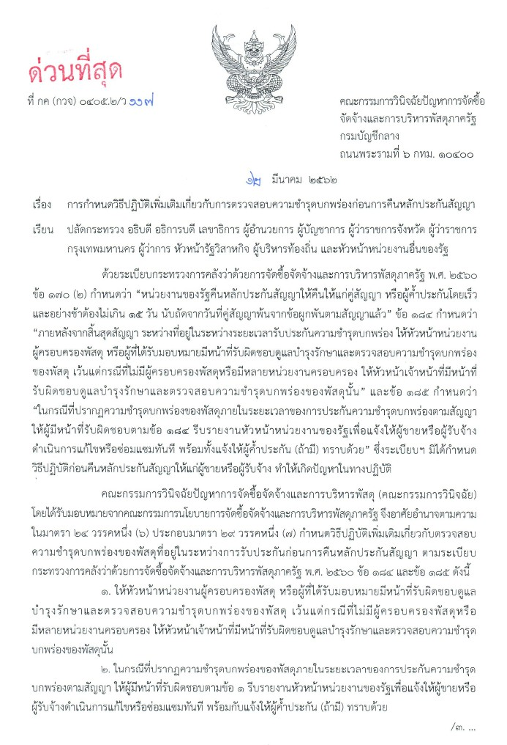
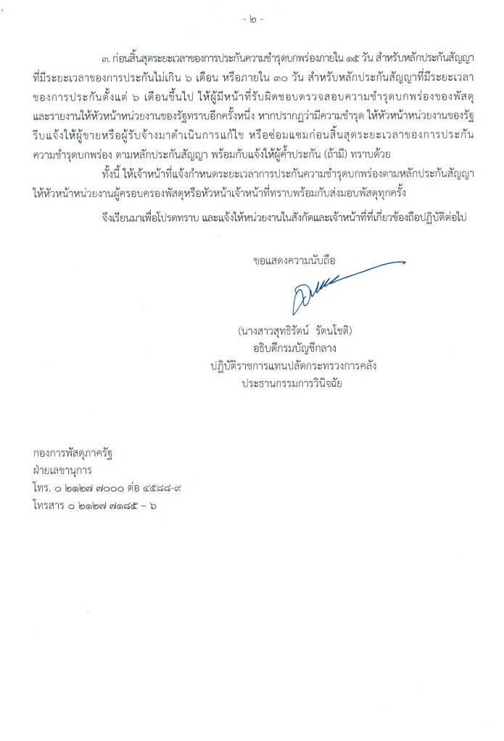

ระบบบริหารจัดการสัญญาและหลักประกันสัญญา กรมควบคุมโรค
หนังสือด่วนที่สุด ที่ กค (กวจ) 0405.2/ว117 ลว. 12 มี.ค. 62

Slide 8
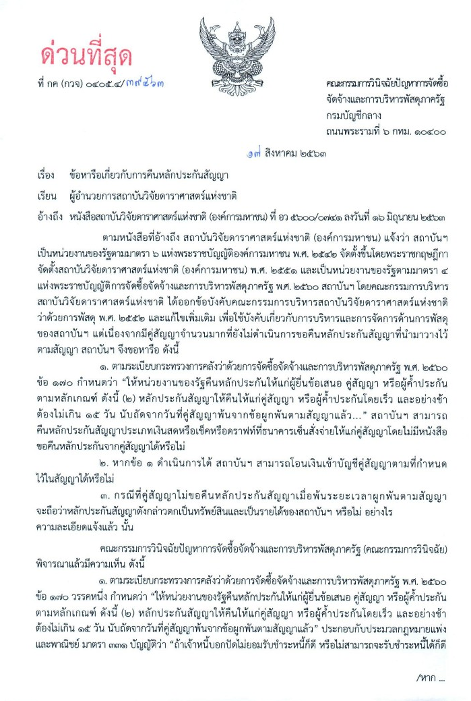
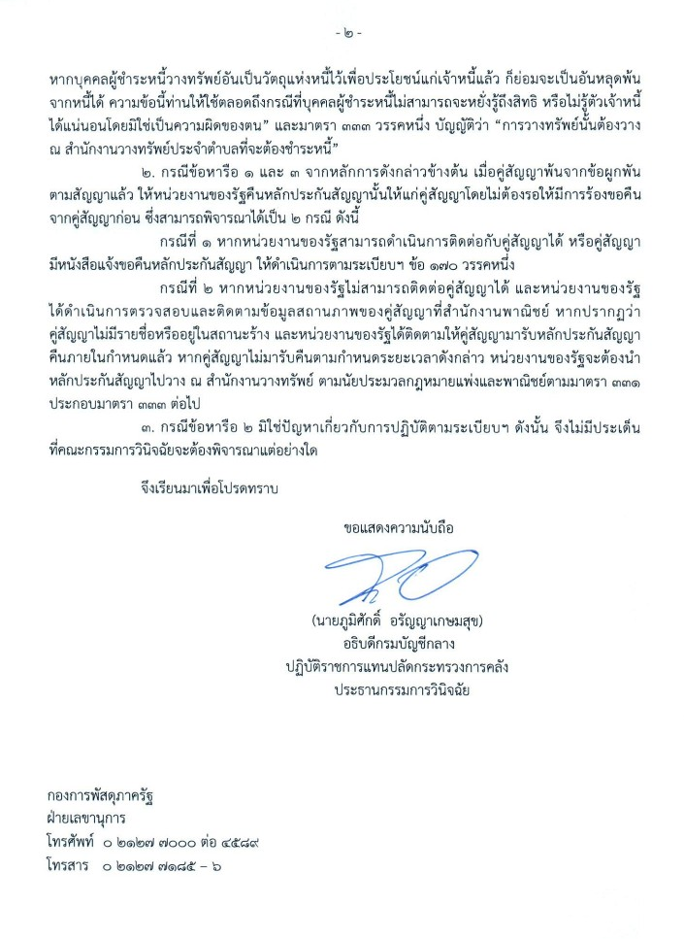
ระบบบริหารจัดการสัญญาและหลักประกันสัญญา กรมควบคุมโรค
ข้อหารือเกี่ยวกับการวางคืนหลักประกันสัญญา

Slide 9

ระบบบริหารจัดการสัญญาและหลักประกันสัญญา กรมควบคุมโรค
ขั้นตอนการรับและคืนหลักประกันสัญญา
กองบริหารการคลัง กรมควบคุมโรค

Slide 10

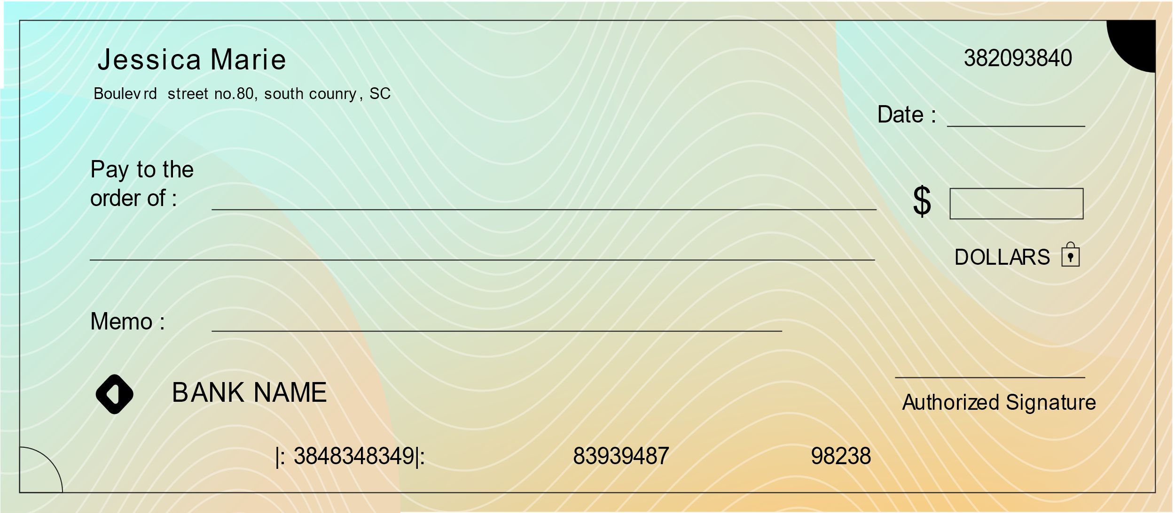
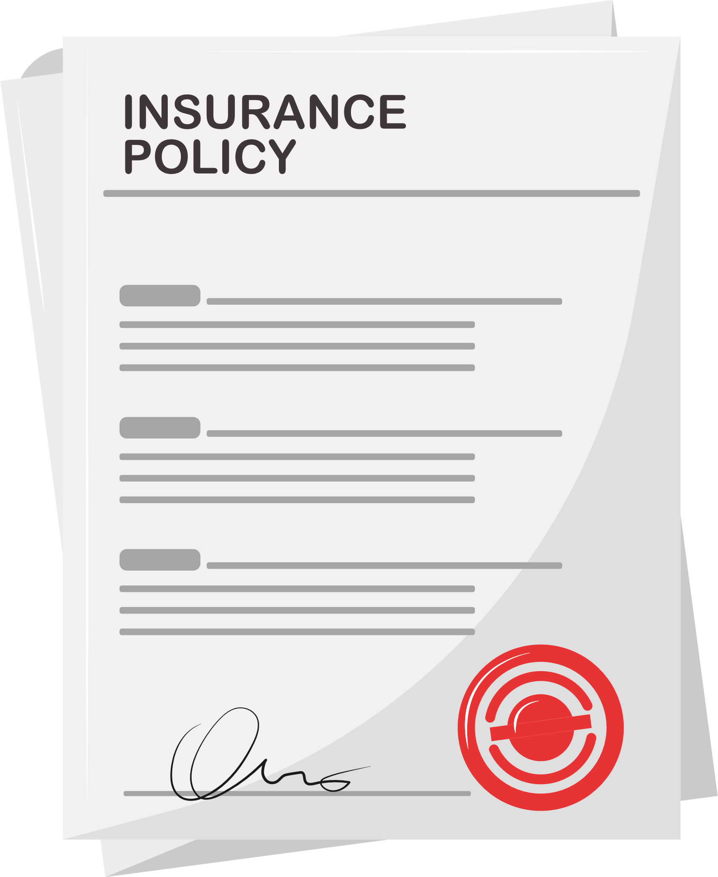





ระเบียบกระทรวงการคลังว่าด้วยการจัดซื้อจัดจ้างและการบริหารพัสดุภาครัฐ พ.ศ. 2560
ขั้นตอนการรับหลักประกันสัญญา
(1) เงินสด
(2) เช็คหรือดราฟท์ที่ธนาคารเซ็นสั่งจ่าย
(3) หนังสือค้ำประกันของธนาคารภายในประเทศ
(4) หนังสือค้ำประกันของบริษัทเงินทุนหรือบริษัทเงินทุนหลักทรัพย์
(5) พันธบัตรรัฐบาลไทย
การเงิน
1. เมื่อคู่สัญญาลงนามสัญญา
และนำหลักประกันมามอบในวันลงนาม
2. บันทึกลงใน
ทะเบียนคุมหลักประกันสัญญา
3. ให้ทำหนังสือนำส่งหลักประกันสัญญา ให้งานการเงินเก็บรักษา
4. งานการเงินรับหลักประกัน ออกหลักฐานการรับ กรณีเป็นเงินสด เช็คหรือดราฟท์
ให้สำเนาใบเสร็จรับเงินแนบเรื่อง

Slide 11










ระเบียบกระทรวงการคลังว่าด้วยการจัดซื้อจัดจ้างและการบริหารพัสดุภาครัฐ พ.ศ. 2560
ขั้นตอนการคืนหลักประกันสัญญา
ว.117
ภายใน 15 วันสำหรับหลักประกันอายุไม่เกิน 6 เดือน
ภายใน 30 วันสำหรับหลักประกันอายุตั้งแต่ 6 เดือนขึ้นไป
(1) แจ้งคู่สัญญาแก้ไข
และแจ้งงานพัสดุกรณีมีชำรุด
งานพัสดุ
1. ตรวจสอบหลักประกันสัญญา
2. หนังสือแจ้งให้ตรวจสอบ
ความชำรุดบกพร่อง
3. ดำเนินการตรวจสอบ
ความชำรุดบกพร่อง
พบชำรุดบกพร่อง
(2) แจ้งคู่สัญญาแก้ไขให้แล้วเสร็จ
ภายในกำหนดและแจ้งส่งงาน
ไม่พบชำรุด
คู่สัญญา
งานการเงิน
พบชำรุด
8. มอบงานการเงินส่งคืนหลักประกันสัญญาให้คู่สัญญา
7. ขออนุมัติคืนหลักประกัน และหนังสือแจ้งคู่สัญญามารับคืน
6. แจ้งผลการตรวจสอบ
(3) เจ้าหน้าที่ตรวจสอบ
ให้งานพัสดุหรือหนวยงานที่รับผิดชอบ
ไม่พบชำรุด
กรณีหนังสือค้ำฯ หากไม่มารับให้ส่งทางไปรษณีย์ลงทะเบียนและแจ้งธนาคาร
คืนแล้วส่งหลักฐานการคืนให้พัสดุคืนในระบบ e-GP
จัดเก็บเอกสาร

Slide 12

ระบบบริหารจัดการสัญญาและหลักประกันสัญญา กรมควบคุมโรค
กองบริหารการคลัง กรมควบคุมโรค

Slide 13



ระบบบริหารจัดการสัญญาและหลักประกันสัญญา กรมควบคุมโรค
ดาวน์โหลดเอกสารตัวอย่าง : http://pts.ddc.moph.go.th

Slide 14

ระบบบริหารจัดการสัญญาและหลักประกันสัญญา กรมควบคุมโรค
http://cpb.ddc.moph.go.th

